Slide 1
Diego D’leon Nunes
Diógenes Aparecido Rezende
Henrique Almeida Versiani Murta
Msc. Roberto Rocha Ribeiro
APLICATIVO PARA CONSULTA DE NOTAS
Pouso Alegre
2015

Slide 2
Objetivo Geral
Desenvolver um aplicativo para a plataforma Android, que permita aos alunos da Univás consultarem suas notas, presenças e provas agendadas.

Slide 3
Objetivos Específicos
Levantar requisitos de acordo com as necessidades dos alunos
Planejar o projeto
Desenvolver o aplicativo para celular
Desenvolver um web service
Realizar testes

Slide 4
Justificativa
Simplificar o acesso dos alunos as suas informações escolares.
Permitir que outros alunos implementem o projeto com novas funcionalidades.

Slide 5
Introdução
Área
  Aplicações Mobile
Tema
  Desenvolvimento de um aplicativo para dispositivos móveis com sistema operacional Android

Slide 6
Introdução
Trabalhos na área
  Um aplicativo para Android visando proporcionar maior interação de uma banda musical e seus seguidores. (Mendes, 2011).
  Aplicativo Android para o ambiente UNIVATES Virtual. (Oglio, 2013).

Slide 7
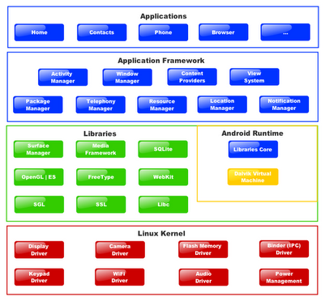
Quadro Teórico
Android e Android Studio
Fingura 1. Estrutura da plataforma Android. Fonte: http://www.canaldainfo.com.br/index.php/conheca-melhor-seu-smartphone-com-android/

Slide 8
Quadro Teórico
Java
PostgreSql
Web Service
  REST
  Tomcat
Engenharia de Software
  UML
  Processos de Software

Slide 9
Metodologia
Tipo de pesquisa
  Aplicada
Contexto de pesquisa

Slide 10
Metodologia
Instrumentos
  Levantar requisitos
  Reuniões
  Pesquisa

Slide 11
Metodologia
Procedimentos
  Levantar os requisitos necessários
  Fazer a modelagem do sistema
  Desenvolver a aplicação
  Implantação
  Testes

Slide 12
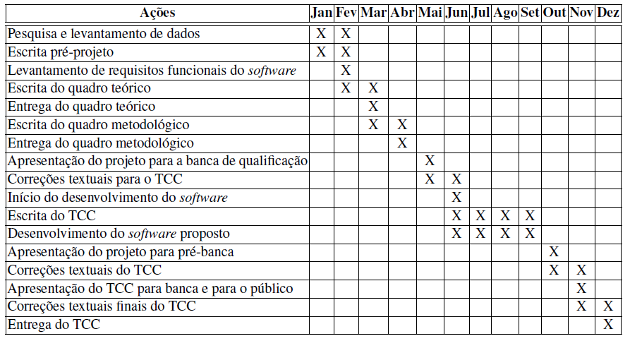
Cronograma

Slide 13
Referências
ANDROID. Android Studio Overview. 2015. Disponível em: <http://developer.android.com/tools/studio/index.html>. Acesso em: 12 de Março de 2015.
BOOCH, G.; RUMBAUGH, J.; JACOBSON, I. UML: guia do usuário. 2a. ed. Rio De
Janeiro: CAMPUS, 2012.
DEITEL, H.; DEITEL, P. Java como Programarprojeto orientado a objetos com a uml e padrões de projeto. 4a. ed. Porto Alegre: Pearson Prentice Hall, 2003.
MENDES, E. V. Um aplicativo para Android visando proporcionar maior interação de uma banda musical e seus seguidores. Pato Branco: Universidade Tecnológica Federal do Paraná, 2011.
MONTEIRO, J. B. Google Android: Crie aplicações para celulares e tablets. São Paulo: Casa do Código, 2012.

Slide 14
Referências
OGLIO, M. D. Aplicativo Android para o ambiente UNIVATES Virtual. Lajeado:
Univates, 2013.
PRESSMAN, R. Engenharia de software: uma abordagem profissional. 7a. ed. Porto
Alegre: AMGH, 2011.
SAUDATE, A. REST:construa api’s inteligentes de maneira simples. São Paulo: Casa do Código, 2012.
TOMCAT, A. The Tomcat Story. 2015. Disponível em: <http://tomcat.apache.org/heritage.html>. Acesso em: 08 de Março de 2015.

